Slide 1
Учет климатических явлений и региональных особенностей при создании развивающей среды в ДОУ с учетом ФГОС
Музыкальный руководитель: Пузакова Л.В.

Slide 2
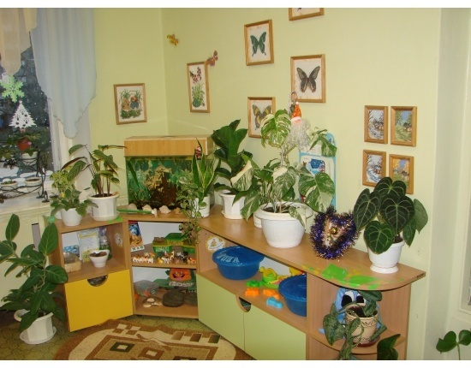
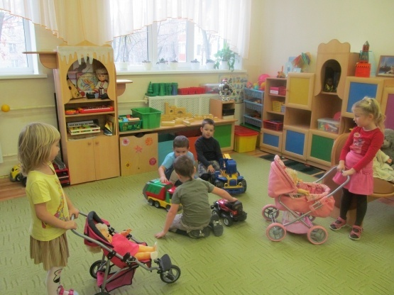
«Власть климата сильнее всех властей»
Наиболее комфортный климат — это не только тот климат, в котором ребенок чувствует себя лучше всего, но и тот в котором получает свое развитие.

Slide 3
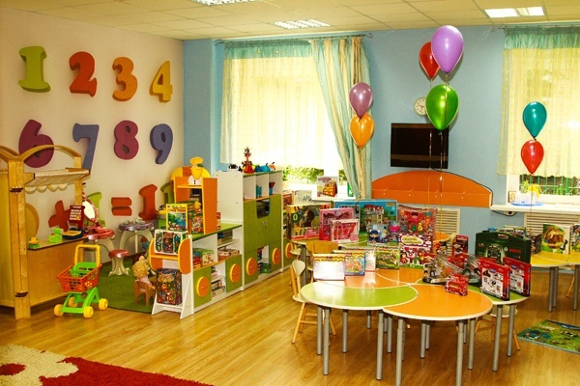
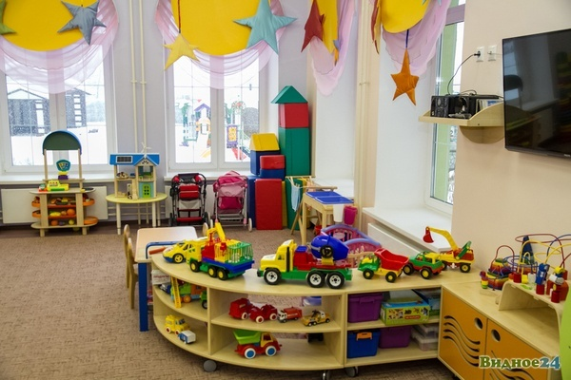
Особенности организации
предметно-пространственной среды
Оборудование помещений ДОУ должно быть безопасным, здоровьесберегающим, эстетически привлекательным и развивающим.

Slide 4
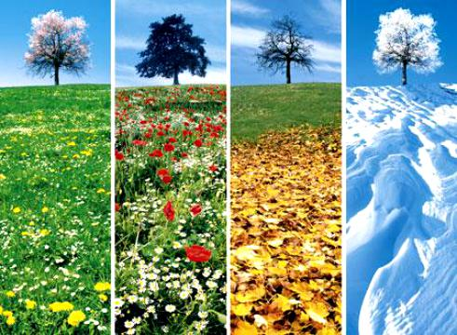
Оснащение уголков должно меняться в соответствии с тематическим планированием образовательного процесса, с учетом климатических явлений и региональных особенностей.

Slide 5
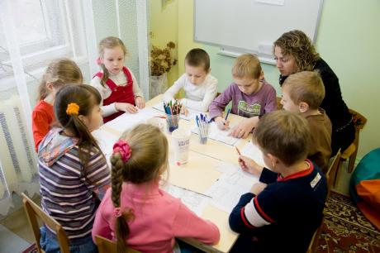
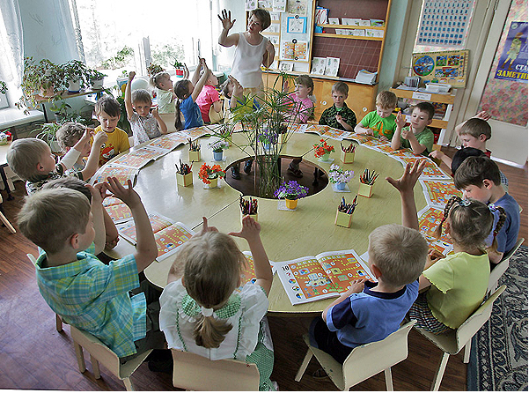
Расположение столов не должно копировать школьный класс,
они могут располагаться по кругу или буквой "П".

Slide 6
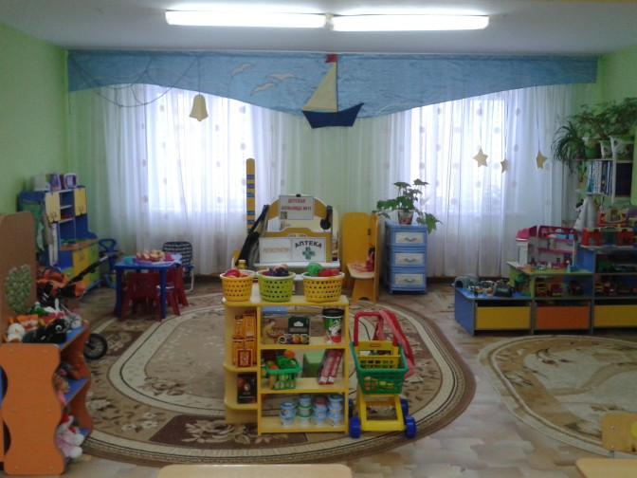
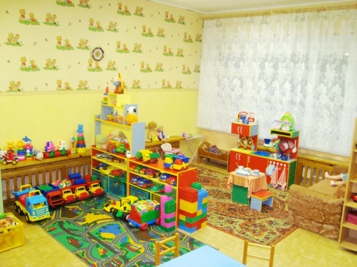
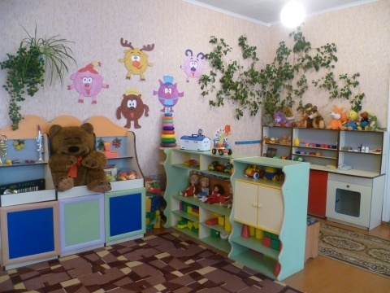
Пространство группы следует организовывать в виде хорошо разграниченных центров.

Slide 7
Центр художественной литературы
Стихи о родном городе, рассказы, легенды и т. д., знакомящие детей с флорой и фауной нашего региона, а так же отражающие особенности быта, культуры родного края.
- Книги, альбомы содержание и иллюстрации которых позволяют знакомить детей с климатом и природными явлениями нашего региона, с демографическими и культурно – этническими условиями.

Slide 8
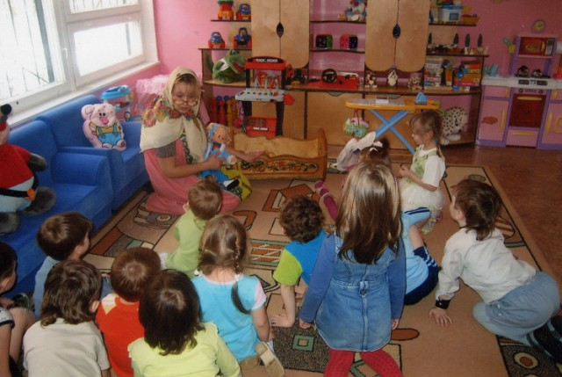
При чтение литературных произведений, дошкольники могут удобно расположиться на диванах, креслах, на ковре.

Slide 9
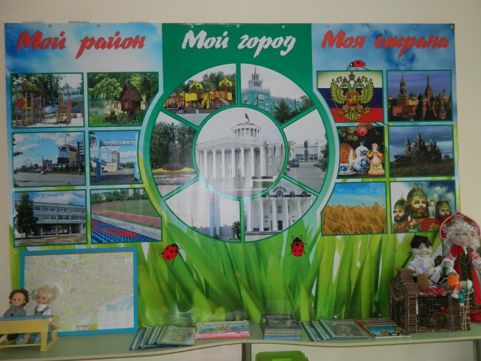
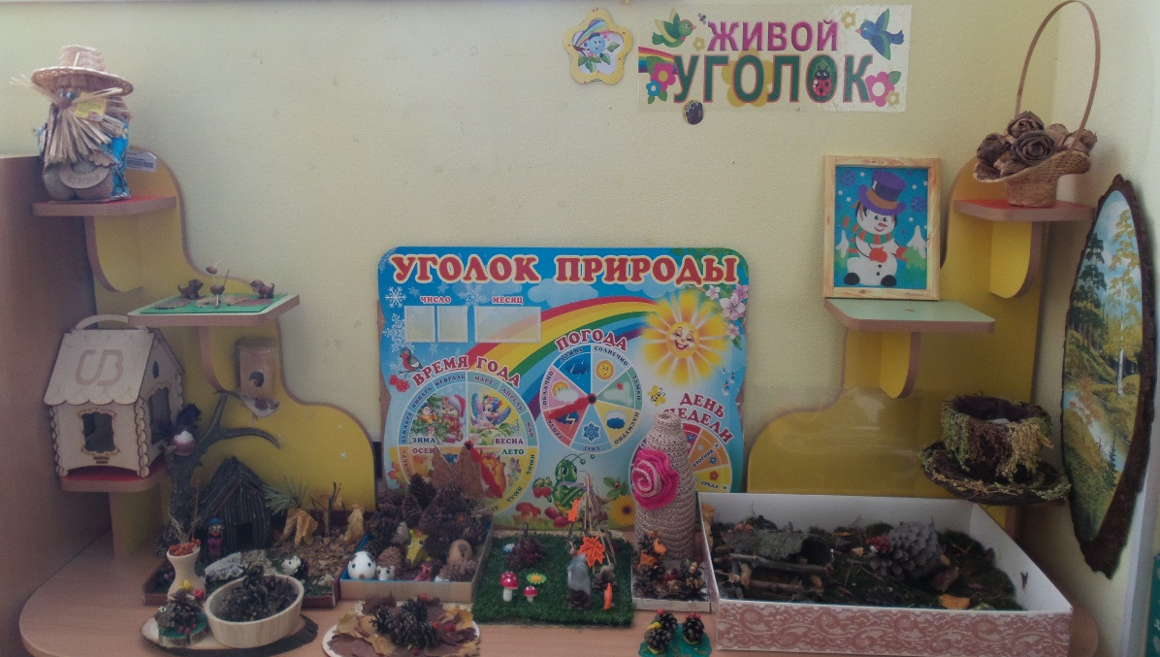
Центр природы
Экспонаты природы, икебаны, предметы декоративно – прикладного искусства,
Детские поделки из природного материала,
Картотека мультимедийных презентаций на темы: «Природа родного края»; «Растительный и животный мир Урала»; «Наш город в разное время года».

Slide 10
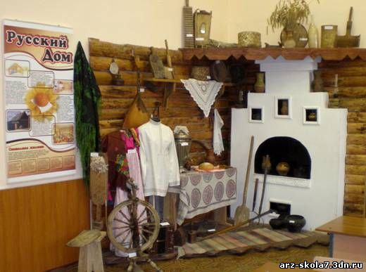
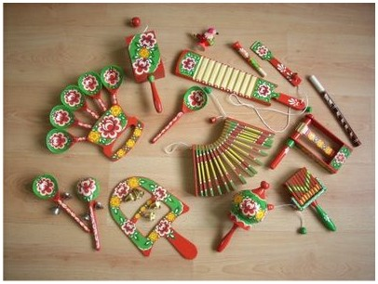
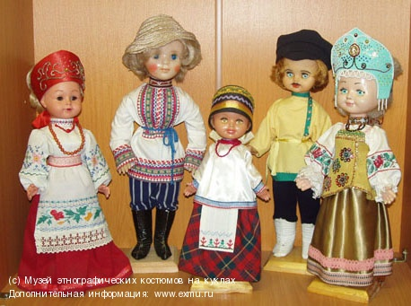
Центр краеведения
- Предметы народного быта
Коллекция кукол в костюмах народов Урала, фольклорные материалы
Народные музыкальные инструменты

Slide 11
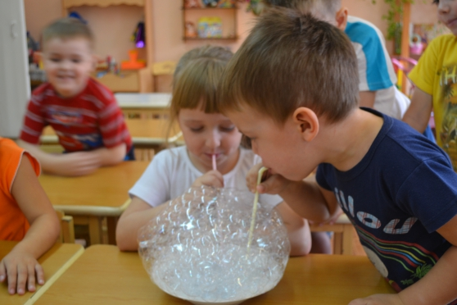
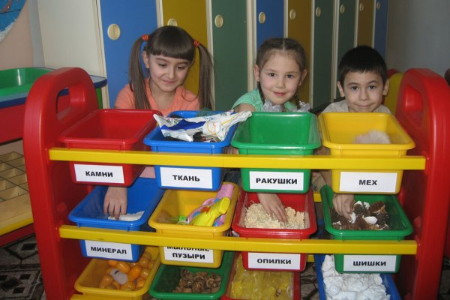
Центр экспериментирования
Для проведения элементарных опытов, экспериментов

Slide 12
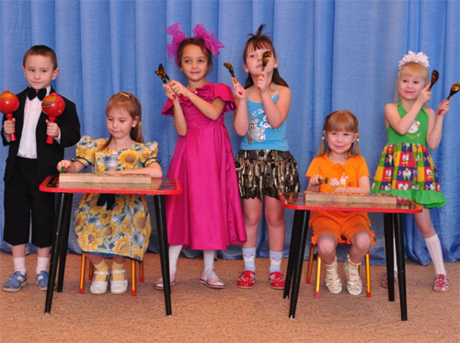
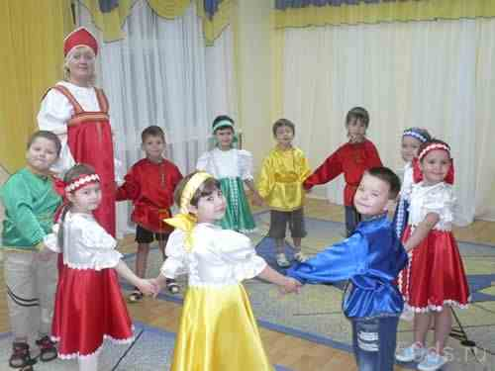
.
Центр музыкального развития
Хорошо организованная музыкальная среда способствует поддержанию эмоционального благополучия детей и их эстетическому развитию.

Slide 13
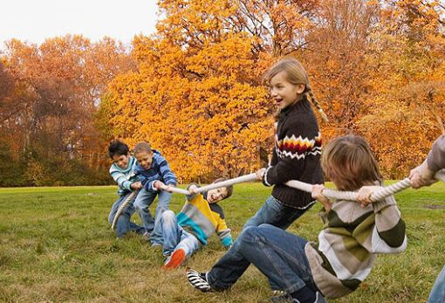
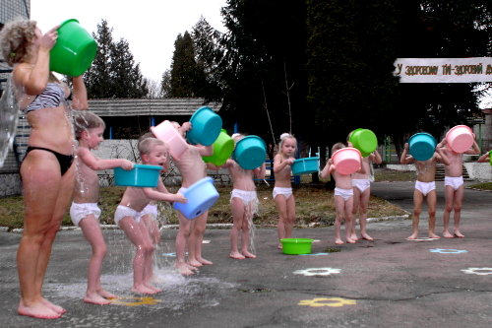
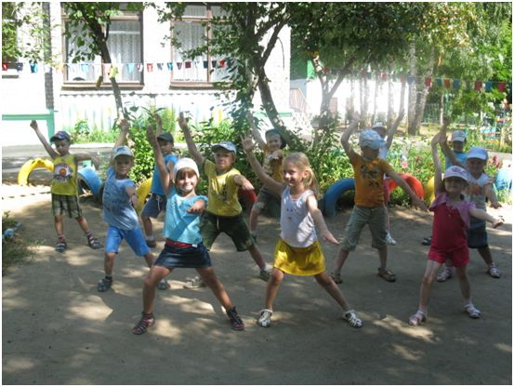
Оздоровительная предметная среда
- Физкультурно-оздоровительные мероприятия
Закаливающие процедуры
- Утренняя гимнастика на свежем воздухе

Slide 14
Благодарю за внимание!
Желаю успеха в профессиональной деятельности!

